Slide 1
開発スケジュール
SORA Technology
インターン生 山田 竜輝

Slide 2
目次
自分の担当開発について
自分の担当開発スケジュールに関して（毎週）
1月編
2月編

Slide 3
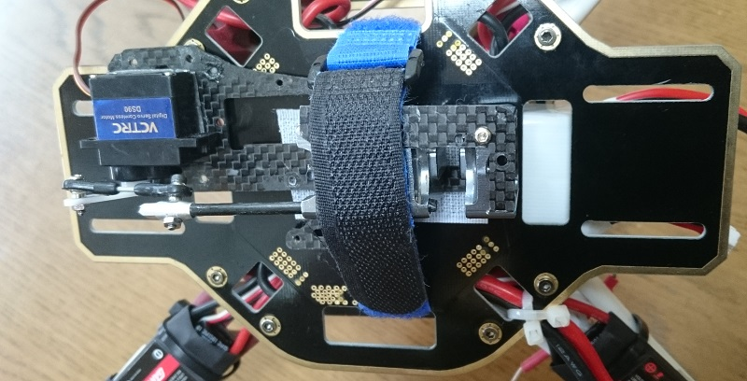
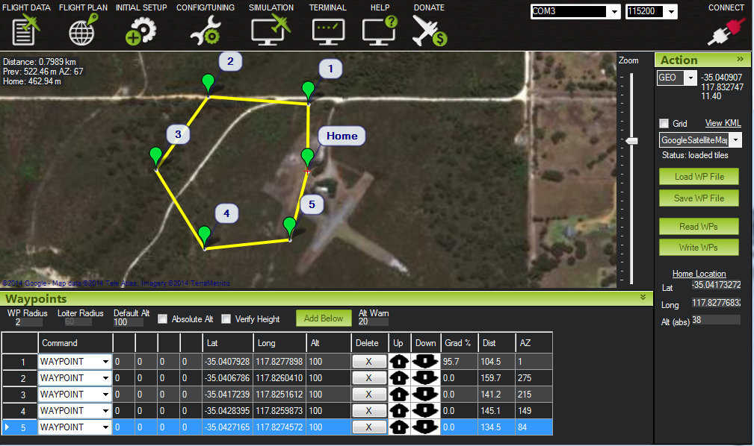
自分の担当開発について
機体の投下装置作成
練習用のサーボ投下装置の作成
本番機体でのサーボ投下装置の作成
機体を自動制御するためのソフトウェアの使い方をマスター。
roverの自動制御（1周）
roverの自動制御（目的地付近でアクションする）

Slide 4
自分の担当開発スケジュールに関して （1月編）
練習用：段ボール
1/11~1/18
練習用のサーボ投下装置の作成（できるところまで）
roverの自動制御（アクション付き）の実装＆実装評価
＝＞目的地到着時、サーボ信号を出す。
1/18~1/25
練習用のサーボ投下装置の作成（完成）
roverの自動制御（ミッション終了後出発地点に戻る）
1/25~2/2
市販機に投下装置を作成（投下扉作成）
roverの自動制御（アクション付き）の実装＆実装評価
=> 目的地到着時、
サーボ信号からサーボモーターを動かし、物理的にスイッチを押す。

Slide 5
自分の担当開発スケジュールに関して （2月編）
2/2~2/9
市販機に投下装置を作成（安全装置取り付け）
roverの自動制御（アクション付き）の実装＆実装評価
=> 目的地到着時、
サーボ信号からサーボモーターを動かし、物理的にスイッチを押す。
2/9~2/16
市販機に投下装置を作成（完成）
ドローンの自動制御（1周）=> 長谷川先生と相談
2/16~2/30
ブータン用実機に投下装置を作成（完成）＝＞長谷川先生と相談
ドローンの自動制御（アクション付き）の実装＆実装評価 => 長谷川先生と相談
=> 目的地到着時、
サーボ信号からサーボモーターを動かし、物理的にスイッチを押す。

Slide 6
投下装置の作成方式
スライド方式
両端開閉方式

